Slide 1
프로토타입 시나리오 2016.10.11
주요시정현황 > 국공립 어린이집 확충 현황

Slide 2
지표 데이터 – 국공립 어린이집 확충
어린이집명 | 아동정원 | SFFIC_RT | 아동현원 | 직원수 | 전화번호 | 자치구 | 주소 | 시설면적 | 어린이집유형 | 개소일(예시)
가회어린이집 | 49 | 0 | 48 | 9 | 02-3673-2085 | 종로구 | 서울특별시 종로구 북촌로12길 12-2 가회어린이집 (가회동) | 251.1 | 국공립 | 2014-01-01
노틀담방과후교실어린이집 | 30 | 0 | 23 | 4 | 02-762-8010 | 종로구 | 서울특별시 종로구 북촌로 54 가회동 | 34.8 | 민간 | 2014-01-02
안동어린이집 | 50 | 0 | 50 | 8 | 02-743-9307 | 종로구 | 서울특별시 종로구 북촌로7길 3-10 | 58.0 | 민간 | 2014-01-03
롯데백화점어린이집 | 49 | 0 | 39 | 17 | 02-3674-5004 | 종로구 | 서울특별시 종로구 북촌로5길 11 (재동) | 56.8 | 직장 | 2014-01-04
현대다솜어린이집 | 49 | 0 | 32 | 13 | 02-746-7601 | 종로구 | 서울특별시 종로구 창덕궁길 19 현대다솜어린이집 | 56.8 | 직장 | 2014-01-05
상록수어린이집 | 163 | 0 | 153 | 24 | 02-738-1773 | 종로구 | 서울특별시 종로구 송월1길 73-7 상록수어린이집 | 602.3 | 국공립 | 2014-01-06
다솔 방과후교실 | 39 | 0 | 36 | 6 | 02-722-5011 | 종로구 | 서울특별시 종로구 통일로8길 16 (송월동) | 45.2 | 민간 | 2014-01-07
무악어린이집 | 96 | 0 | 82 | 17 | 02-736-8003 | 종로구 | 서울특별시 종로구 통일로18길 64 (무악동) | 474.4 | 국공립 | 2014-01-08
인왕어린이집 | 79 | 0 | 78 | 11 | 02-738-8577 | 종로구 | 서울특별시 종로구 통일로18길 9 인왕산 아이파크단지내 | 285.5 | 국공립 | 2014-01-09
동화속아이들어린이집 | 55 | 0 | 37 | 10 | 02-733-2440 | 종로구 | 서울특별시 종로구 통일로 246-11 무악동현대아파트 단지내 | 63.8 | 민간 | 2014-01-10
린덴바움어린이집 | 185 | 0 | 178 | 21 | 02-730-6207 | 종로구 | 서울특별시 종로구 통일로12길 51 현대아파트단지내 린덴바움어린이집 | 214.6 | 민간 | 2014-01-11
가람어린이집 | 20 | 0 | 12 | 4 | 02-723-4875 | 종로구 | 서울특별시 종로구 통일로 246-20 111동 101호9(무악동,무악현대아파트) | 44.1 | 가정 | 2014-01-12
부암어린이집 | 89 | 0 | 68 | 18 | 02-396-6226 | 종로구 | 서울특별시 종로구 세검정로6다길 10-7 | 409.7 | 국공립 | 2014-01-13
엔젤키즈어린이집 | 39 | 0 | 36 | 9 | 02-379-5133 | 종로구 | 서울특별시 종로구 자하문로43길 4-13 | 23.2 | 국공립 | 2014-01-14
사직어린이집 | 101 | 0 | 94 | 17 | 02-720-0798 | 종로구 | 서울특별시 종로구 필운대로1길 16-8 | 520.1 | 국공립 | 2014-01-15
새문안어린이집 | 42 | 0 | 42 | 9 | 02-733-9194 | 종로구 | 서울특별시 종로구 신문로1가 새문안로3길 3 (신문로1가) | 74.2 | 사회복지법인 | 2014-01-16

Slide 3
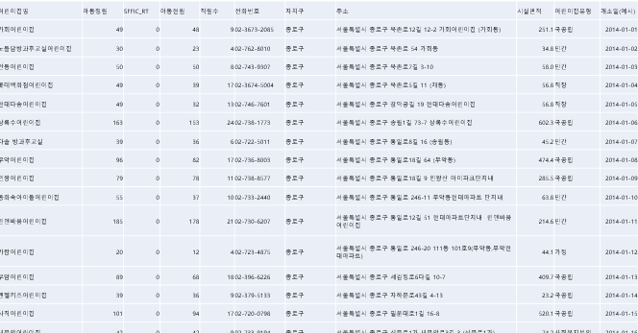
Front 화면 – 리스트 출력 및 BI차트
리스트
BI영역
iframe

Slide 4
BI 시각화 iCanvers+
어린이집 개수
35
국공립(35%)
24
민간(20%)
20
직장(45%)
종로구
강남구
성북구
자치구
시각화1. 자치구별 어린이집 개수 현황
시각화2. 어린이집 유형별 분포

Slide 5
BI 시각화 iCanvers+ 상세
어린이집 개수
35
리스트
[Grid Chart]
24
20
종로구
강남구
성북구
자치구
시각화1. 자치구별 어린이집 개수 현황
그리드 차트. 성북구에 해당하는 리스트

Slide 6
Naming Role , R&R
항목 | 코드 | 작업내역 | 담당자
지표코드 | ChildHouse
물리테이블 | TBL_DT_CHILD_HOUSE | DB설계 | 임병기부장님
ETL – Talend Job | ChildHouseTranferJob | 데이터 적재 | 임병기부장님
SQL Mapper | ChildHouseList ChildHouseCntOfXXX | Core – sql mapper 작성 | 장헌영차장님
Core Service | ChildHouseService | Core.service interface 생성 | 장헌영차장님
Service Implementation | ChildHouseServiceImpl | Service 구현체 개발 | 조상범부장님
Front Controller | ChildHouseController | Controller 개발 | 조상범부장님
Front JSP | ChildHouse.JSP | Jsp view 개발 | 조상범부장님
BI 시각화 | ChildHouseVisualXXXChart | 시각화 개발 | 김동주부장님

Slide 7
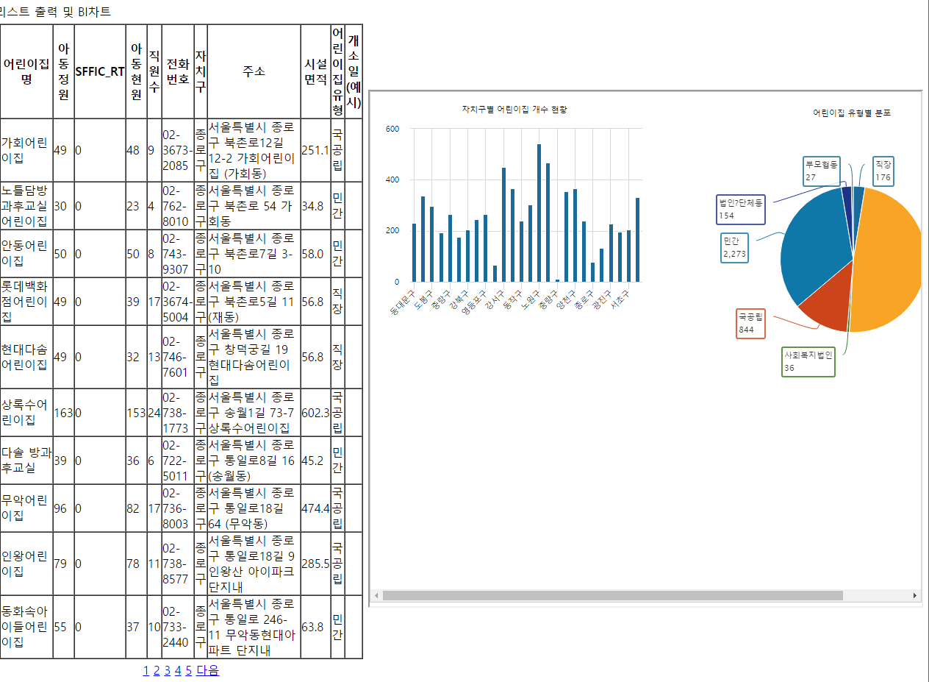
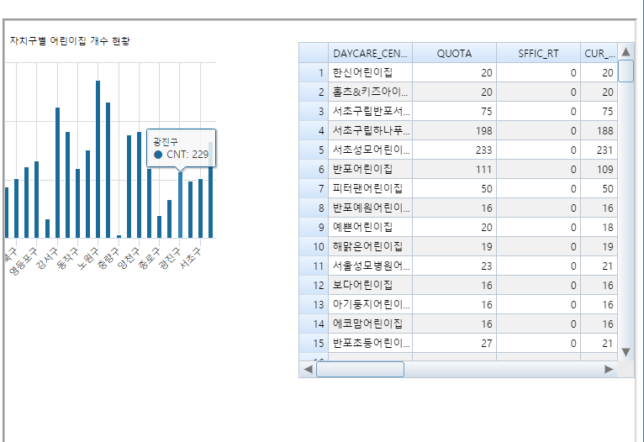
화면 /childHouse/childHouse
///

